Slide 1
PLAN DE IMPULSO DE LAS TECNOLOGÍAS DEL LENGUAJE
Corpus Viewer, una herramienta para el análisis de políticas públicas en I+D y la asistencia a la evaluación de la innovación
https://www.plantl.gob.es/tecnologias-lenguaje/actividades/plataformas/Paginas/corpus-viewer.aspx
David Pérez Fernández, Doaa Samy, Jerónimo Arenas-García, Inés Rodríguez
Secretaría de Estado para el Avance Digital
29 de mayo de 2019

Slide 2
Índice
¿Qué es Corpus Viewer?
Técnicas empleadas
Herramientas y demostradores

Slide 3
1. ¿Qué es Corpus Viewer?
Plan de Impulso de Tecnologías del Lenguaje
﻿Fomento de las TL: PLN, traducción automática y sistemas conversacionales
Desarrollos horizontales y proyectos Faro
Corpus Viewer:
Plataforma en producción en la Secretaría de Estado para el Avance Digital (SEAD)
Desarrollo desde 2016, ahora en uso por SEAD, FECYT, SEUIDI, AEI
Incorpora desarrollos en colaboración con grupos de investigación universitarios
Plataforma de propósito general. Actualmente contiene fundamentalmente corpus de datos relacionados con la I+D

Slide 4
Fuentes de Datos
Corpus | Docs en corpus | Horizonte Temporal
Proyectos del Plan Estatal de I+D+i | 110 K | 2004 -2016
Proyectos europeos de I+D (CORDIS) | 78 K | 1984 - 2018
Proyectos estadounidenses de I+D (NSF) | 150 K | 1985 - 2017
Proyectos estadounidenses de I+D en salud (NIH) | 1,8 M | 1983 - 2017
Solicitudes de patentes (PATSTAT) | 90 M | 1898 - 2017
Artículos científicos con contribuciones de autores afiliados a una institución española (SCOPUS) | 680 K | 2006 - 2018

Slide 5
Casos de Uso
Los usuarios de la plataforma actual incluyen:
Responsables de políticas de I+D
Gestores y coordinadores de programas de I+D (implementación de políticas)
Evaluadores de subvenciones y ayudas
Investigadores, organismos públicos de investigación, empresas

Slide 6
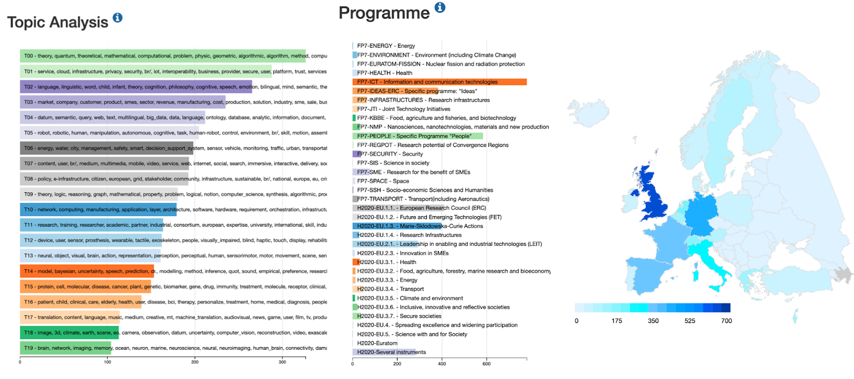
Casos de Uso (II)
Identificación automática de áreas en corpus de I+D+i
Análisis, evolución, hibridación entre áreas
Agregación de metadatos, visualización tipo BI con integración de tópicos
Comparación geográfica de áreas de conocimiento y financiación de I+D+i
Perfilado de agentes de I+D (organizaciones, investigadores y empresas)
Ayuda en la evaluación del impacto de las políticas públicas

Slide 7
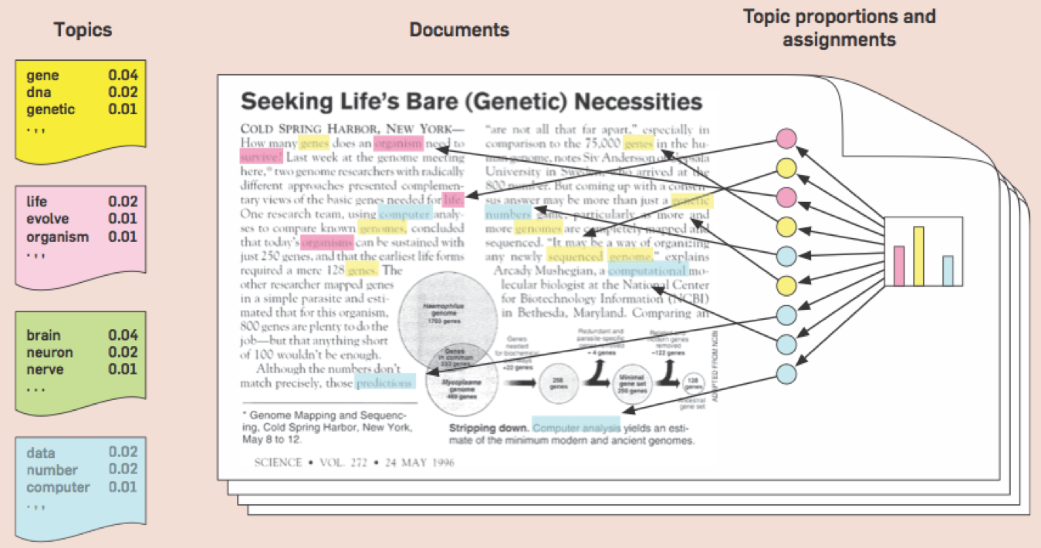
2. Técnicas empleadas
Pipeline de PLN escalable y Traducción automática de grandes corpus
Indexación optimizada en columnas y texto para búsquedas eficientes y consultas con filtrado de metadatos (SolR)
Clasificación automática de documentos según taxonomías disponibles
(deep learning).
Modelado de tópicos / inferencia de tópicos

Slide 8
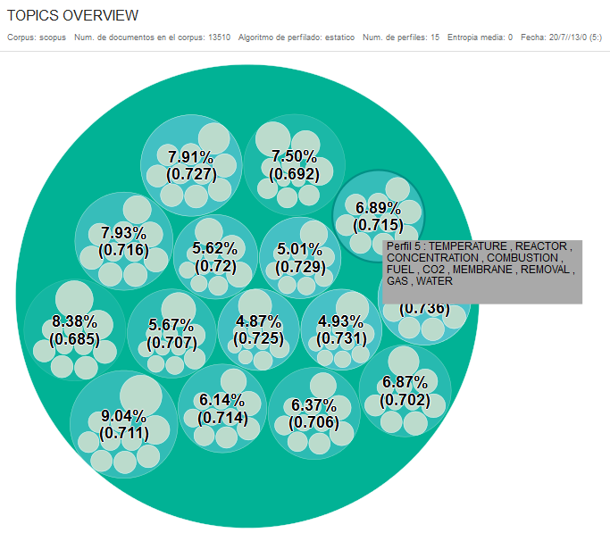
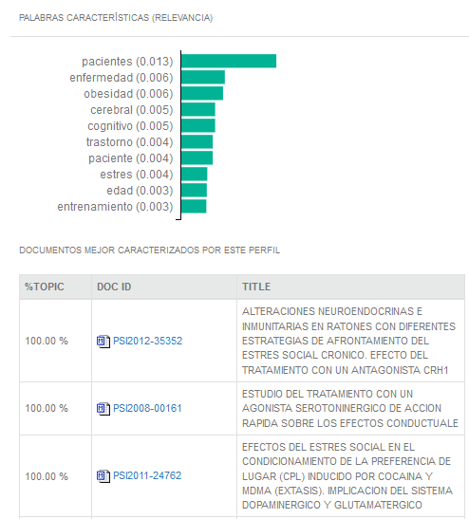
2. Técnicas empleadas (II)
Modelado de tópicos
Técnicas estadísticas convencionales (LDA, CTM)
Técnicas de análisis y seguimiento temporal
Detección de tópicos emergentes y medida del lead-lag
Esquemas jerárquicos. Análisis de “grano fino”

Slide 9
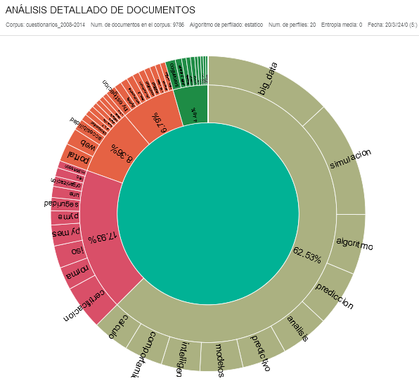
3. Herramientas y demostradores
Sistema de recuperación de información basado en similitud de documentos
(semántica y BM25)
Caracterización de documentos (publicaciones, ayudas)
Porcentajes de texto de las secciones técnicas de la solicitud referidos a cada tópico:
62% al tópico “Big data”
17% al tópico “Certificaciones”
8% al tópico “Portales web”
6% al tópico “Investigación”
4% al tópico “Semántica”
Más práctico con modelos pequeños (< 25 tópicos)

Slide 10
Detección de copias y fraude
Permite encontrar pares de documentos dentro del corpus que tienen una similitud alta:
Uno podría ser una copia de otro
Uno podría ser una reescritura de otro
Simplemente ambos documentos tratan temas similares
Al seleccionar una pareja se muestran pareados los textos de ambos documentos para poder compararlos
Resultados más precisos con modelos de tópicos grandes (> 50 tópicos)

Slide 11
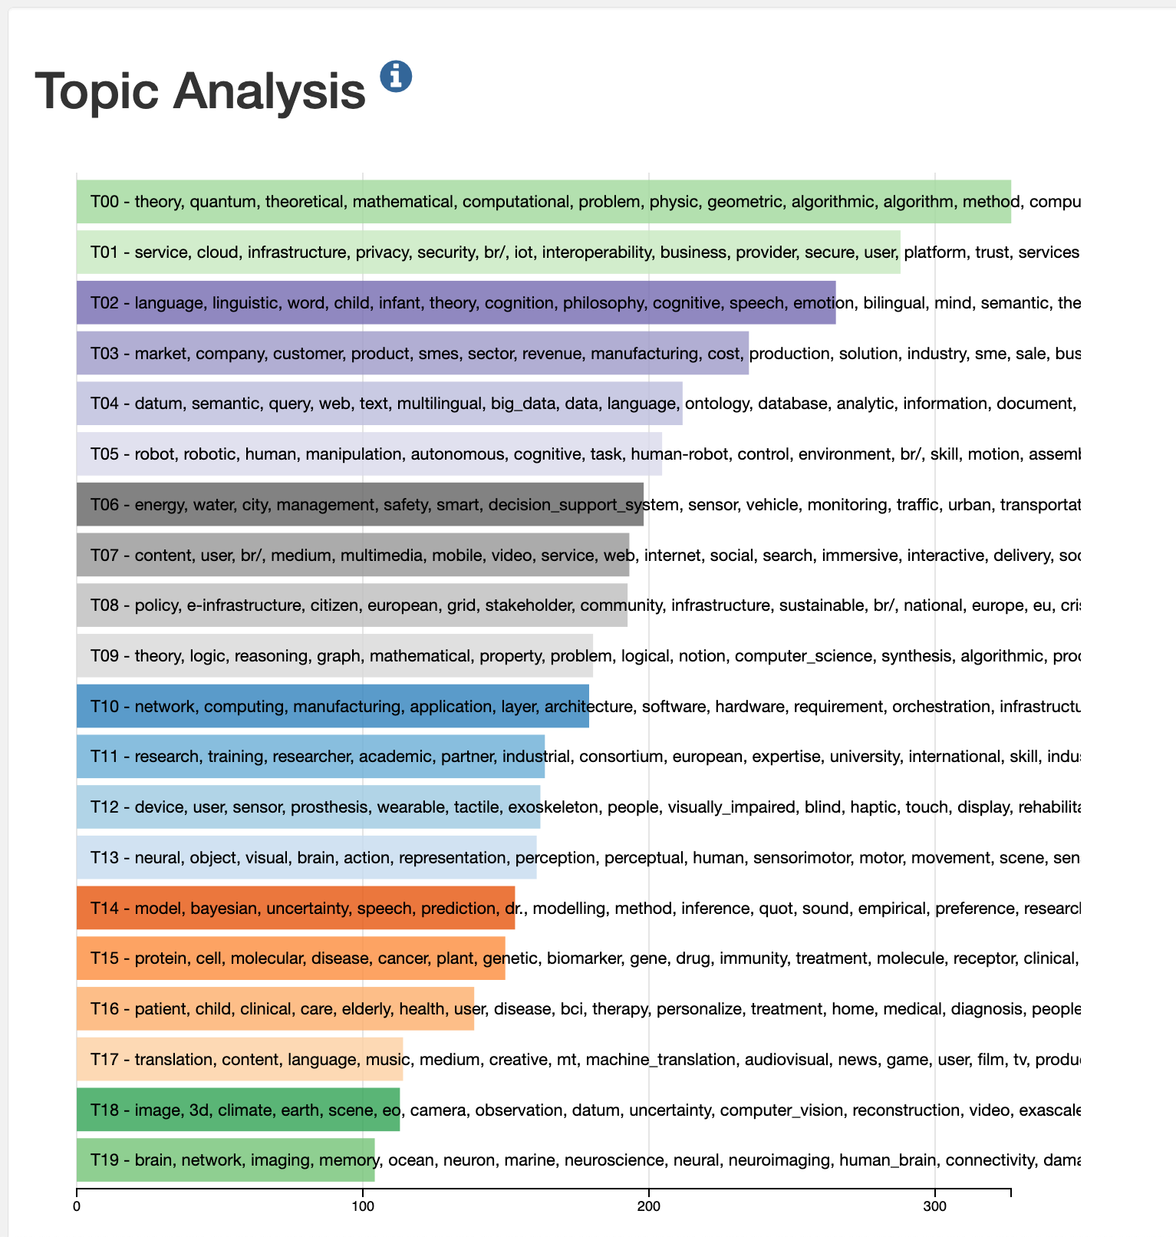
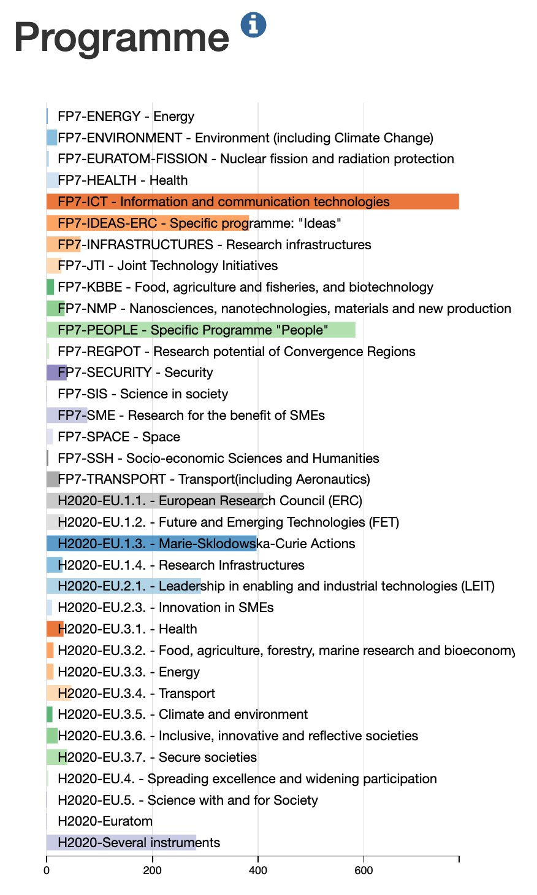
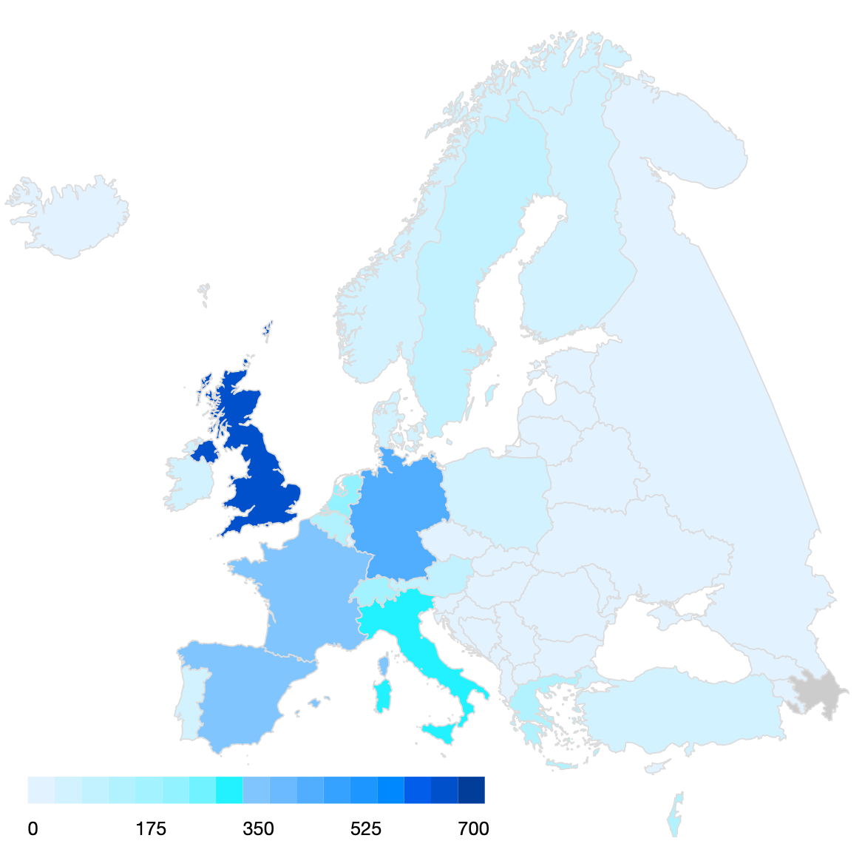
Dashboards personalizados
Perfilado automático y desambiguación de los actores clave del I+D+i según su producción.
Tableros de instrumentos mejorados para analizar la distribución del I+D+i según metadatos, incluida el área geográfica.
file:///Users/jarenas/github/demostradores/IA/IA_BI.html
http://www.tsc.uc3m.es/~jarenas/IA/IA_BI.html

Slide 12
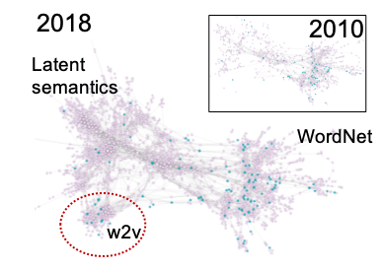
Contribución española en WSD y entidades nombradas
Análisis a partir de publicaciones en abierto de Procesamiento de Lenguaje Natural
El estudio completo se presentará en el congreso de la SEPLN
Análisis de tópicos -> grafo semántico -> detección de comunidades
Representamos la comunidad más numerosa (3800 + papers)
Incremento notable de producción científica en semánticas latentes y embeddings
Producción española resaltada en color azul

Slide 13
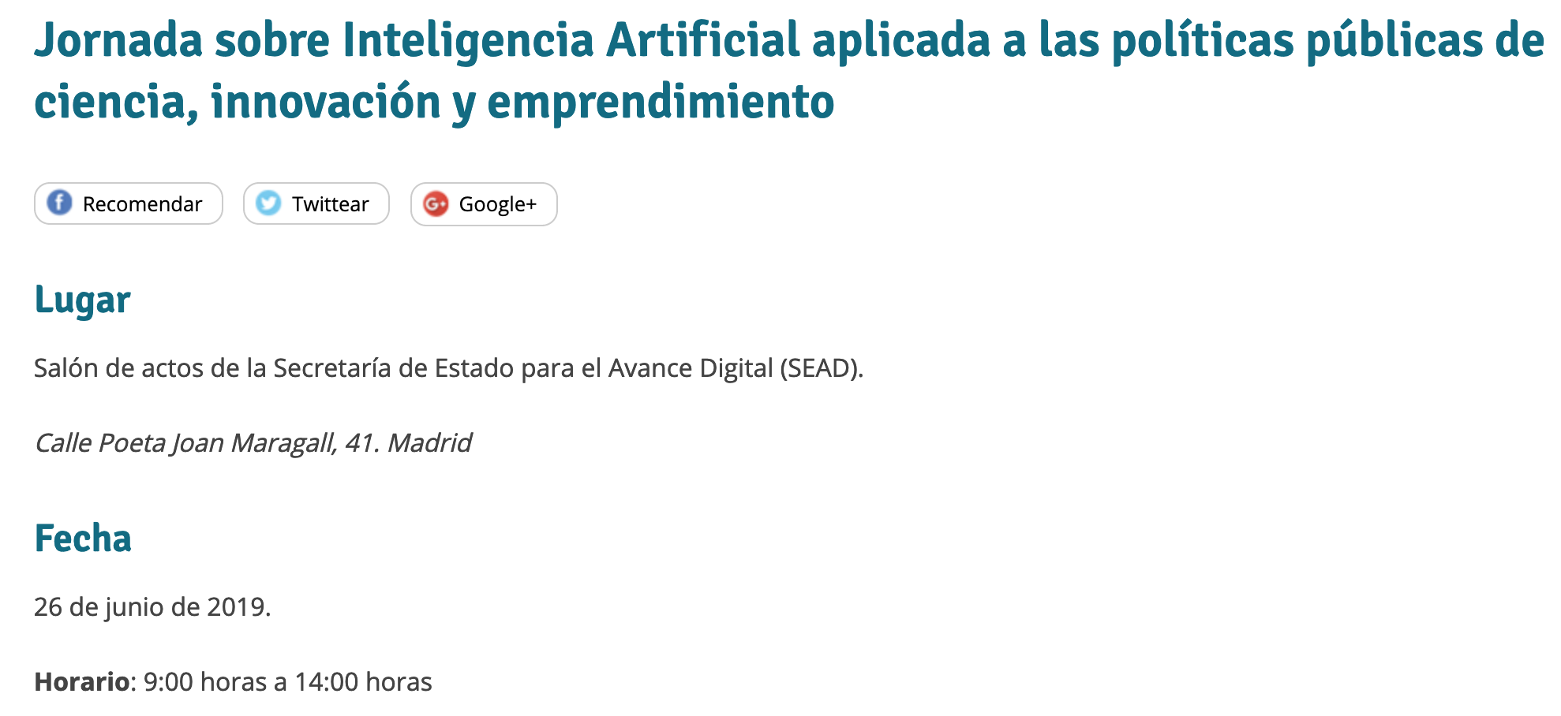
www.PlanTL.gob.es
PlanTecnologiasLenguaje@mineco.es

